Slide 1
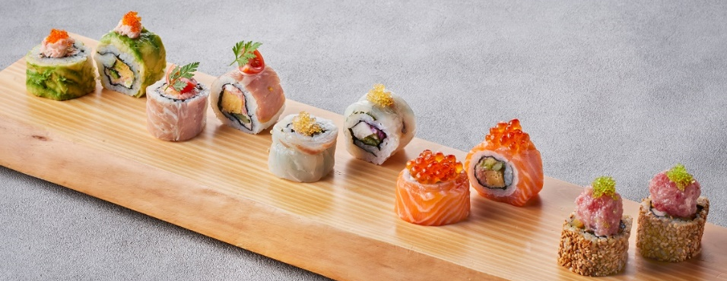
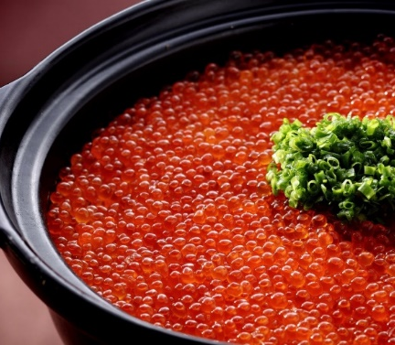
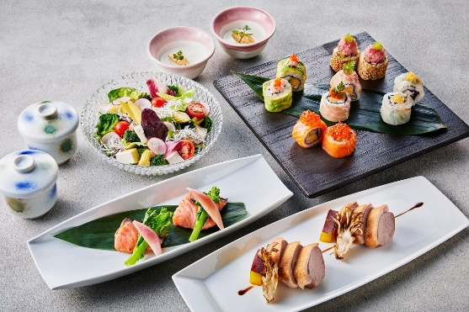
MENU
大人数様必見！同窓会に最適！
～カジュアルコース～
Price 7,000 yen
● 消費税込みでございます
● 上記価格には、お料理・お飲み物が含まれております
● メニュー内容は季節によって変更する場合がございます
● 下記の画像はイメージ画像でございます
Course
一 ・ブルスケッタ二種 ・スモークサーモンムース ・西京味噌漬けクリームチーズと生ハム 二 しらすと豆腐のサラダ仕立て 三 冷製茶碗蒸し 四 鮭の西京焼き 五 鶏もも肉のソテー 生姜香るソース フライドポテト添え 六 SHARI特製ロール寿司五種 七 パンナコッタ
FreeDrink
0
・アサヒ スーパードライ ドラフト ・スパークリングワイン
・ワイン（赤・白） ・梅酒 ・ウイスキー
・酎ハイ各種 ・カクテル各種 ・ソフトドリンク各種

